Slide 1
디지털 아카이브 사례 조사 : Cornishmemory.com
전자기록과 활용소프트웨어
석사과정 201830177 이충호

Slide 2
목차
1. 아카이브 개요
2. 주요 컬렉션
3. 특징

Slide 3
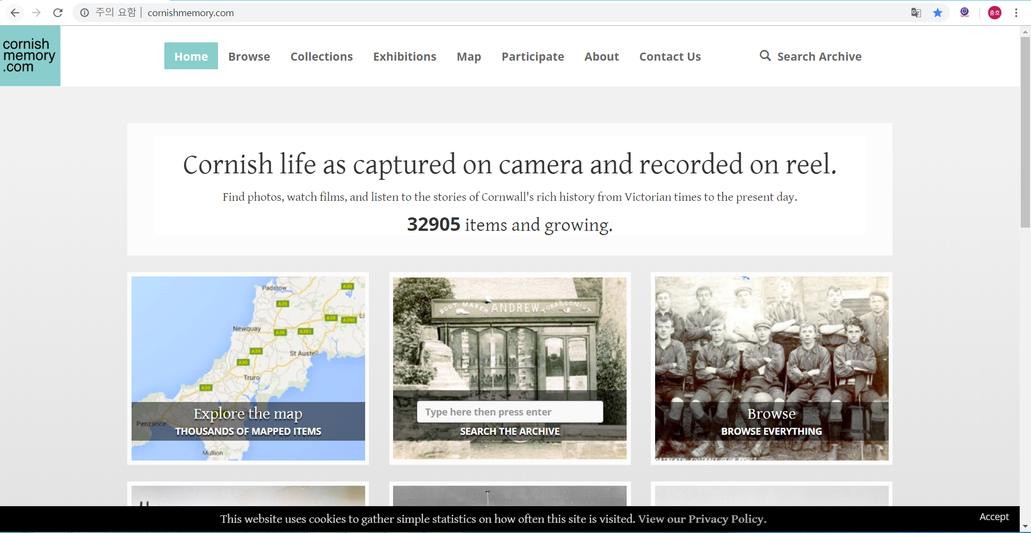
1. 아카이브 개요
Cornishmemory.com
카메라에 포착되어 릴에 기록된 콘월의 삶.
사진을 찾고, 필름을 보고, 빅토리아 시대부터 현재까지
콘월의 풍부한 역사에 대한 이야기를 듣습니다.
<메인화면>

Slide 4
1. 아카이브 개요
누가 만들었나?
Azook CIC(Community Interest Company)
사람들을 문화 유산과 연결함으로써 콘월(Cornwall) 공동체 간의 문화적 신뢰를 높이는 데 전념하는 비영리 사회 기업
언제 만들었나?
2019년
왜 만들었나?
콘월의 학교들 사이에서 학습 자원을 만들고 공유하는 프로젝트에서 뛰어난 시청각 자료들을 학교와 공유하기 어려움을 경험
→ 누구나 아카이브 콘텐츠를 검색, 보고 들을 수 있는 웹 사이트 개발
→ 박물관, 유산 조직 및 개인 수집가가 자신이 보유하고 있는 필름, 오디오 및 사진 유산에 대한 접근을 개선하는 데 기여

Slide 5
1. 아카이브 개요
Browse : 아이템별 보기
Collections : 컬렉션별 보기
Exhibitions : 전시별 보기
Map : 지도에서 찾기
Search Archive : 기본검색
(Advanced Search : 상세검색)
아이템, 컬렉션, 전시 각각 한 가지씩 제공

Slide 6
2. 주요 컬렉션
컬렉션 종류 (총 24개)
Andrew Besley Collection
Billy Stevenson Collection
Bude Heritage Centre
Clive Carter Collection
David Trebilcock Collection
Disability Cornwall
George Ellis Collection
Gibson Collection
Glyn Richards Collection
Helston County Secondary School
Helston Museum
John Bawden Collection
Jonathan Barker Collection
Jonathan Blake Collection
King Harry Ferry Collection
Mac Waters Collection
Morrab Library Fishing Collection
National Maritime Museum Cornwall
Newquay Harbour Master Collection
Paddy Bradley Collection
Paul Yockney Collection
Tamar Valley Area of Outstanding Natural Beauty
Ted Gundry Collection
Wheal Martyn

Slide 7
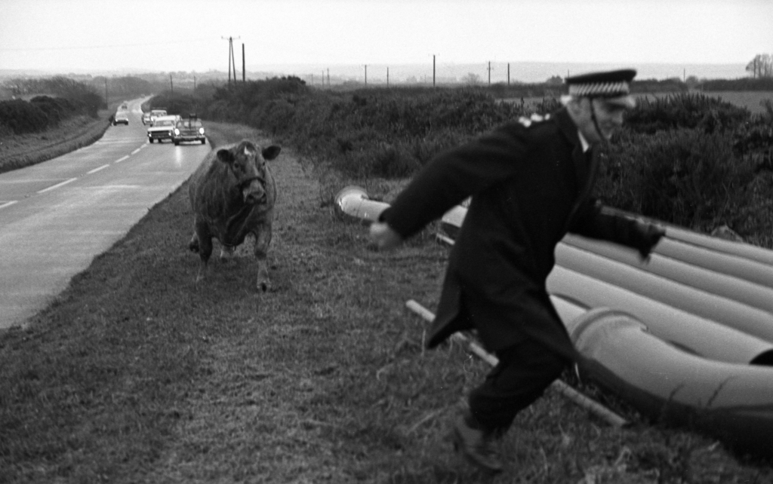
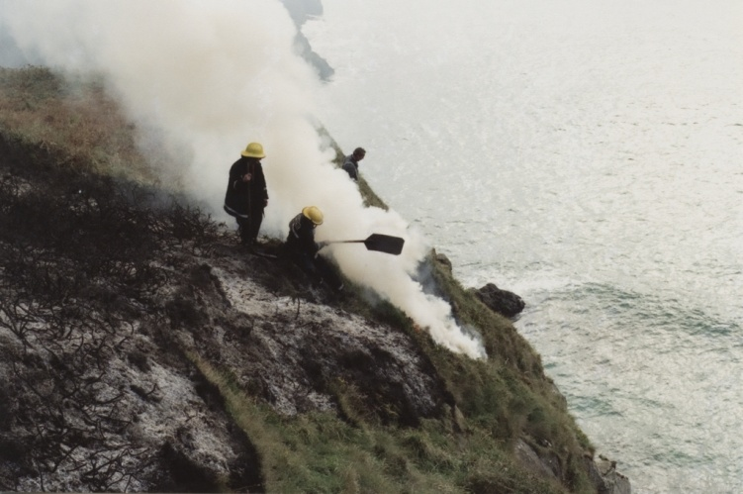
2. 주요 컬렉션
Paul Yockney Collection (7358 items)
언론 사진 작가 Paul Yockney가 캡처한 1980년대의 콘월 생활에 대한 최고의 기록
1970년대 후반 ~ 1980년대 후반까지 언론에서 사용하기 위해 찍은 사진으로 구성
주로 헬스턴(Helston)과 리저드(Lizard) 지역에서 촬영, 점차 확장
경쟁자들과는 다르게 잊혀진 이상한 사건들을 포착하거나, 더 심각한 사건을 다룸

Slide 8
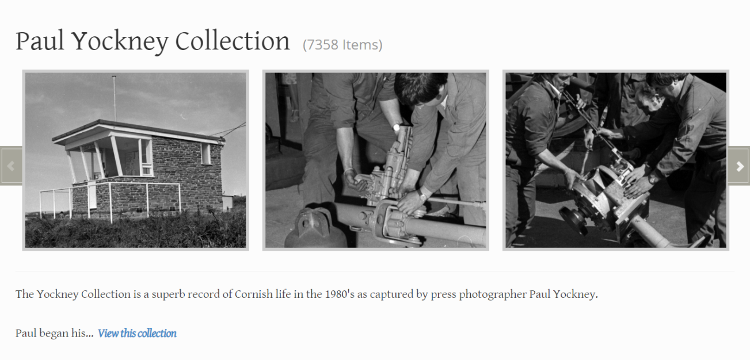
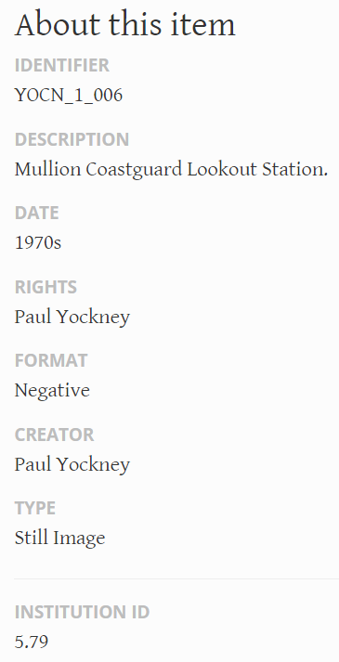
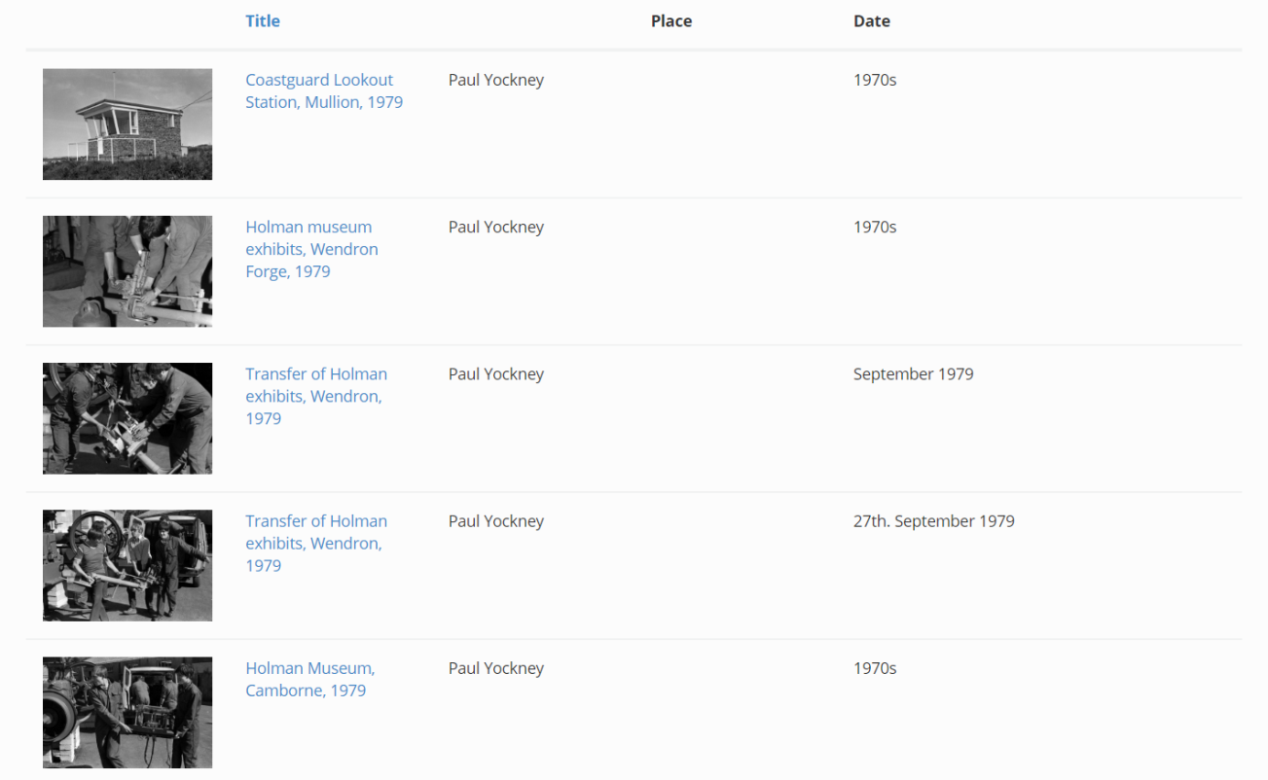
2. 주요 컬렉션

Slide 9
3. 특징
장점
메인 화면, 기본 메뉴, 목록 등이 전반적으로 복잡하지 않고 간결하여 이용하기 편리함
상세검색 기능이 있어 원하는 기록물 조회가 더욱 용이함
개인/단체별로 컬렉션을 구성하여 하위 아이템들의 출처가 같고, 인위적인 구분 없이도 일정한 특색을 지님(작가의 성향 등)
단점
컬렉션 명이 개인/단체명으로 되어 있어 컬렉션의 특징을 바로 파악하기 어렵고 설명을 읽어야 함
전시 콘텐츠가 하나밖에 없음

